Slide 1
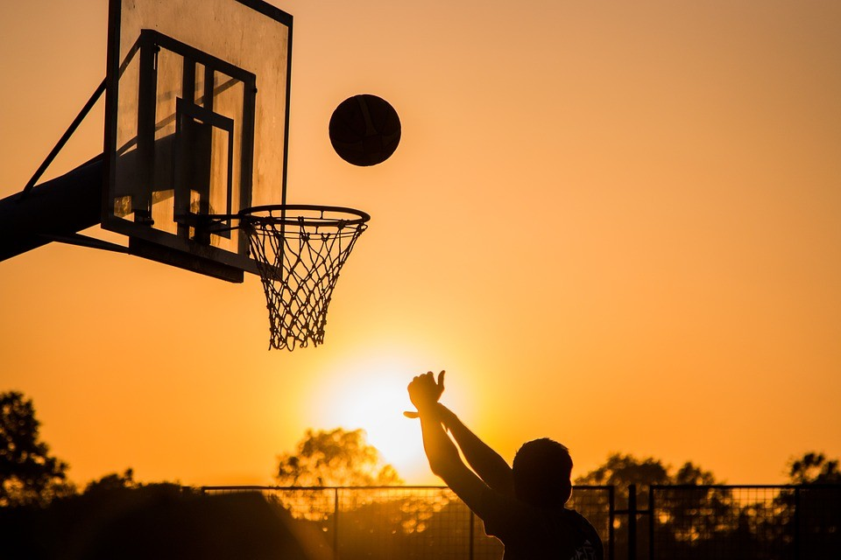
KOŠARKA
Helena Belamarić & Ema Ljubić

Slide 2
ŠTO JE KOŠARKA
Košarka je sport u kojem dvije momčadi sastavljene od pet igrača pokušavaju ostvariti što više poena (bodova) ubacivanjem lopte kroz obruč koša pod organiziranim pravilima. Kada se to dogodi govori se o košu.
Do bodova se dolazi ubacivanjem lopte kroz obruč koša pod uvjetom da je lopta kroz obruč prošla odozgo. Momčad koja na kraju utakmice ostvari više bodova je pobjednik. Koš zabijen unutar luka(reketa) vrijedi 2 boda, iza luka vrijedi 3 (trica), a slobodno bacanje vrijedi 1 bod. Loptom se upravlja njenim odbacivanjem od podloge (dribling) ili međusobnim dodavanjem između suigrača. Tjelesni kontakt koji ometa igrača u igri nije dozvoljen (prekršaj). Postoje strogo određena pravila i načini na koje se lopta smije voditi.

Slide 3
CENTAR
SLOBODNO BACANJE
TRICA
REKET

Slide 4
POVIJEST KOŠARKE
U ranom prosincu 1891., doktor James Naismith, kanadski liječnik, na tadašnjem Sveučilištu McGill (danas Sveučilište Springfield), osmislio je sasvim novu dvoransku igru s namjerom zadržavanja kondicije svojih učenika tijekom dugih zima. Nakon odbijanja ideja objašnjenjem da su pregrube ili nepotpune, prilagodio je nekoliko sportova u jednu cjelinu i napisao je jednostavna pravila. Stavio je koš na visinu od 3.05 metara. Taj koš se razlikovao od današnjega po tome što je imao čvrsto dno, dok današnji koševi imaju mrežicu koja propušta loptu. Dok su koševi imali čvrsto dno, svaki put nakon postignutoga koša lopte su se morale izbijati iz koša. Naismithova nova igra bila je vrlo slična rukometu koji je nastao otprilike u isto vrijeme kao i košarka, krajem 19. stoljeća.
Ženska košarka počela je 1892.kada je Senda Berenson, profesorica tjelesnog odgoja prilagodila Naismithova pravila ženama. Prva službena košarkaška utakmica održana je 20. siječnja 1892. u dvorani. Igralo se s devet igrača na terenu(a sada se igra s 5 igrača) upola kraćem nego današnji NBA teren. Originalni naziv košarke na engleskom je basketball, a složenica je od riječi basket – koš i ball – lopta. Ime je Naismithu sugerirao jedan od njegovih učenika. Igra je bila popularna od samog početka.

Slide 5
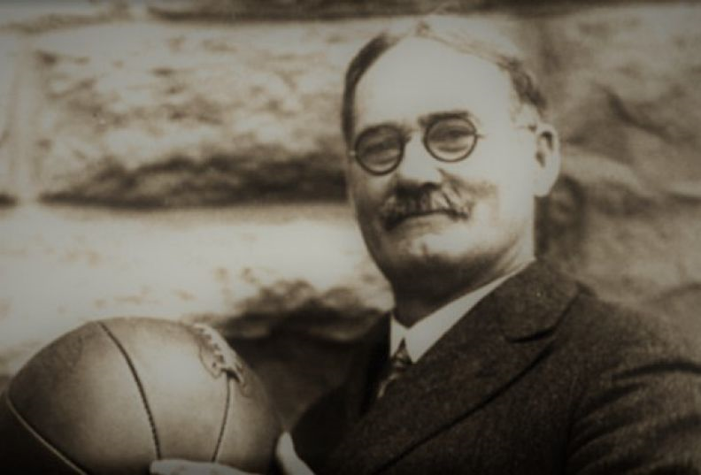
PRVI TEREN James Naismith

Slide 6
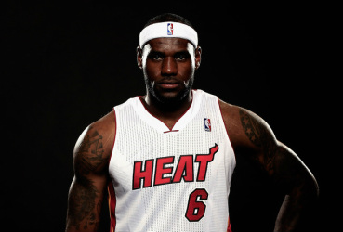
POZNATI KOŠARKAŠI
LeBron Raymone James: je američki profesionalni košarkaš. Igra na poziciji niskog krila, a trenutačno je član NBA momčadi Miami Heata.

Slide 7
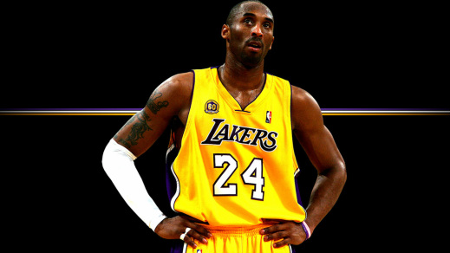
Kobe Bryant: američki je profesionalni košarkaš. Igra na poziciji bek šutera, a trenutačno je član NBA momčadi Los Angeles Lakersa.Kobe je u jednoj utalmici zabio 81 poen, što je drugi najviši učinak jednog igrača u povijesti NBA.

Slide 8
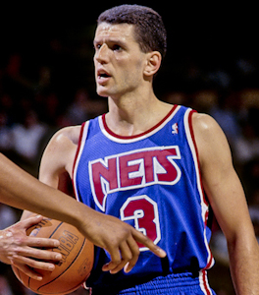
DRAŽEN PETROVIĆ
Dražen Petrović (Šibenik, 22. listopada 1964. – Denkendorf (Bavarska), 7. lipnja 1993.).Bio je jedan od najvećih hrvatskih i svjetskih košarkaša te je uvršten među 50 osoba koji su najviše pridonijeli Euroligi. Spada u red najvećih hrvatskih sportaša svih vremena. Smatra se predvodnikom vala europskih košarkaša u NBA.

Slide 9
Svoju sjajnu i trofejima ispunjenu karijeru počeo je sa svega 15 godina kada ga je trener prvoligaškog kluba Šibenke ubacio u igru nakon čega se javnost po prvi puta upoznala s izvanrednim igračem koji će desetljeće poslije obilježiti europsku i svjetsku košarku. Dražen je počeo igrati nakon što je starijem bratu Aleksandru skupljao i dodavao lopte na njegovim treninzima. Ostajao bi poslije treninga sam u dvorani i šutirao sve dok ne padne noć. No svoju karijeru završio je prebrzo . Poginuo je u prometnoj nesreći 1993.
https://www.youtube.com/watch?v=PcYUmMBLMwk&t=47s

Slide 10
kviz
https://learningapps.org/watch?v=psfbhqmnn19

Slide 11
HVALA NA PAŽNJI
HVALA NA PAŽNJI!!

